Slide 1
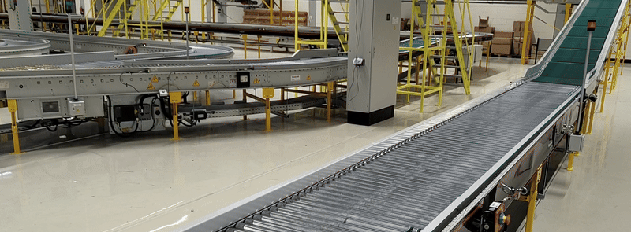

Návrh systému pro dálkové spouštění dopravníků
David Strašák
Ústav mechaniky těles, mechatroniky a biomechaniky Fakulta strojního inženýrství, Vysoké učení technické v Brně
2025

Slide 2

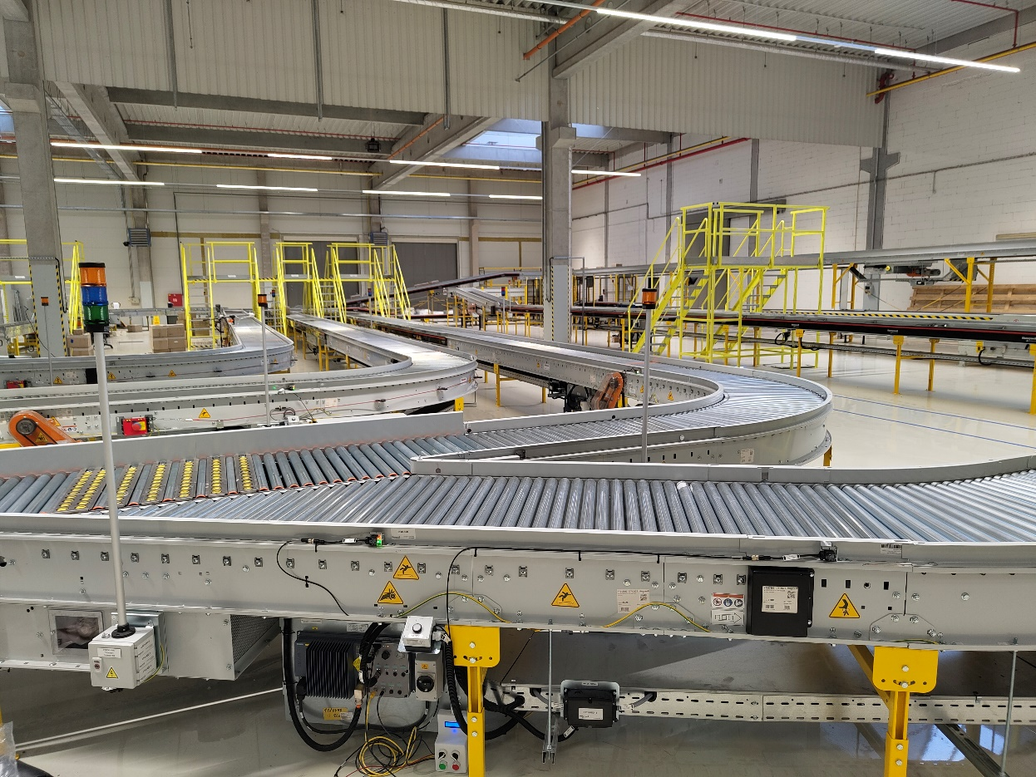
Motivace
Optimalizace procesu
Dynamická kontrola kvality
Je složité spouštět dopravníky
Notes:
Opakovanná činnost – dynamic checky. Opakují se několikrát do roka a trvají několik dní
Časový horizont – jelikož se dějí několikrát do roka, dá se počkat na tohle řešení

Slide 3
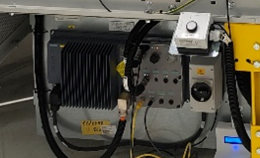
Cíle práce
Vytvoření způsobu jak jednoduše ovládat dopravníky
Nastavit frekvenční měnič
Návrh:
DPS
Kód na mikrokontroler
Mobilní aplikace

Slide 4
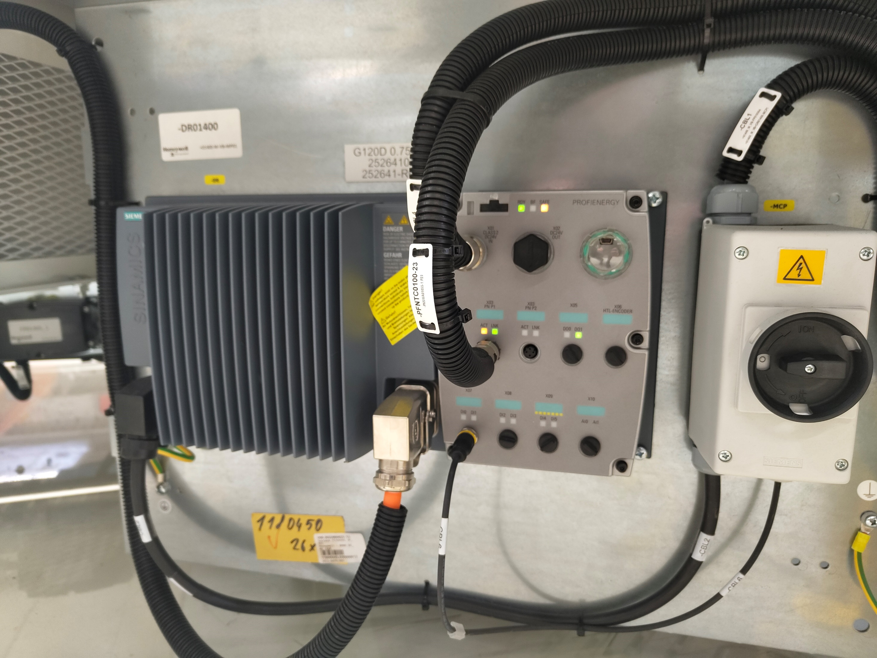
Co je cílem

Slide 5

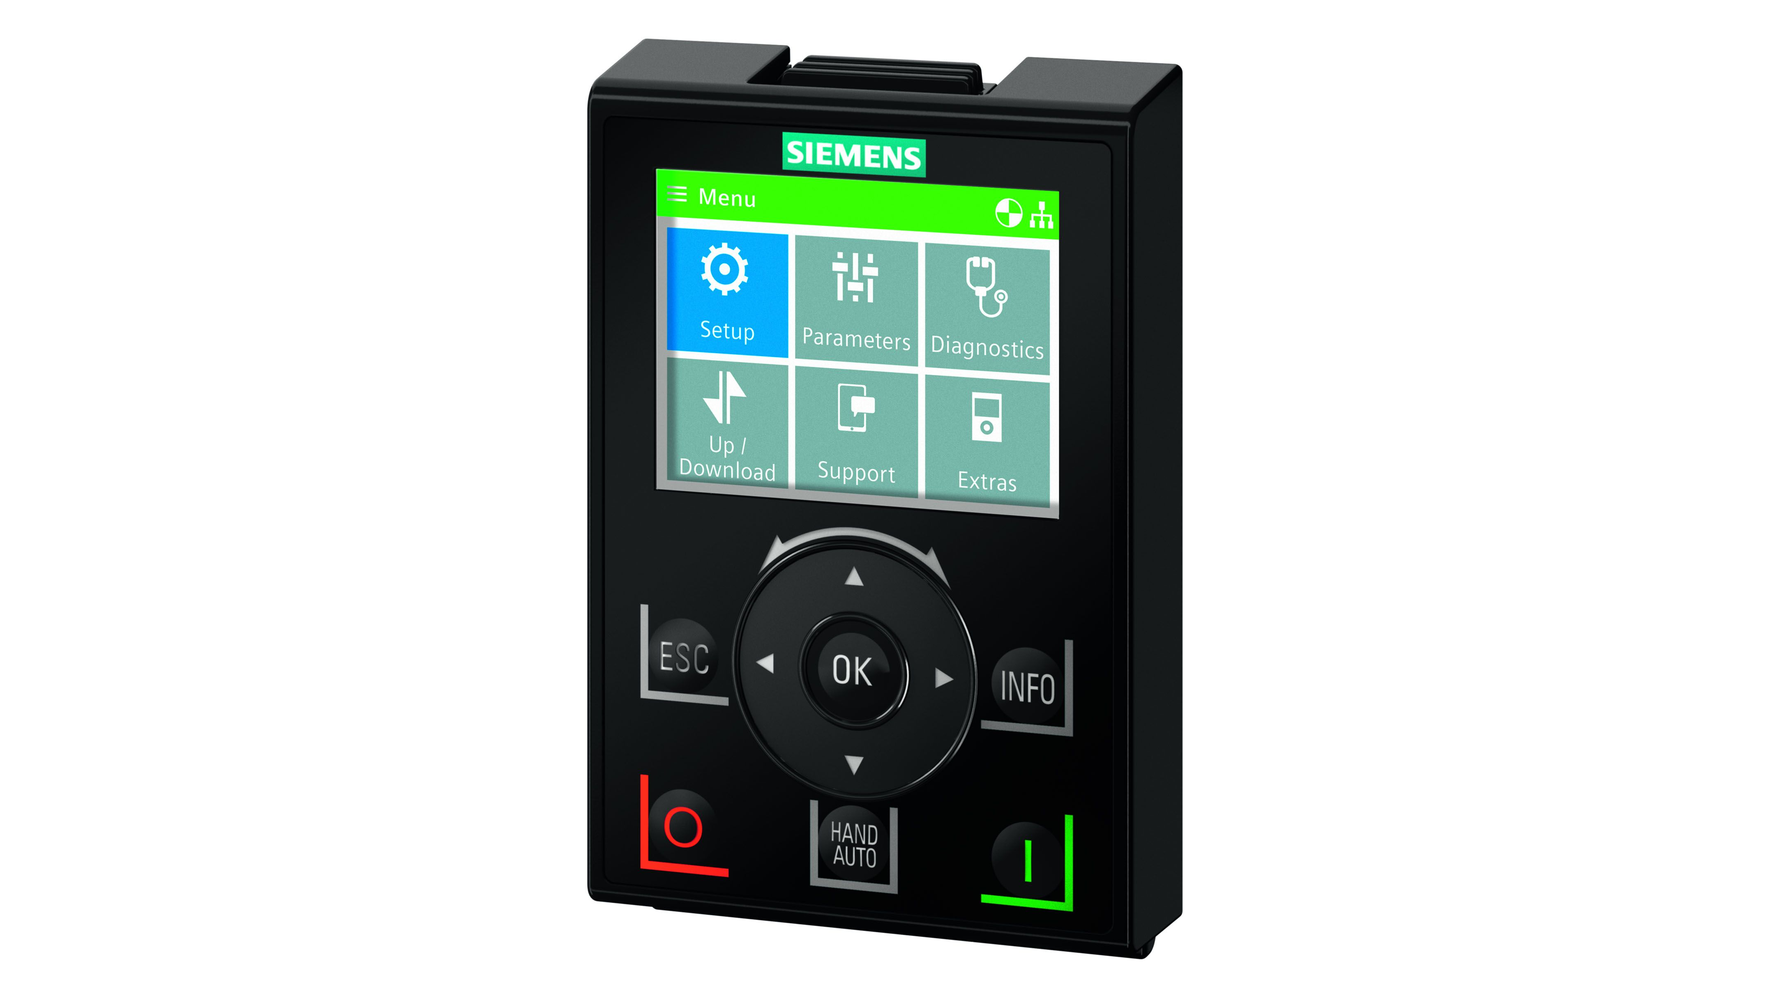
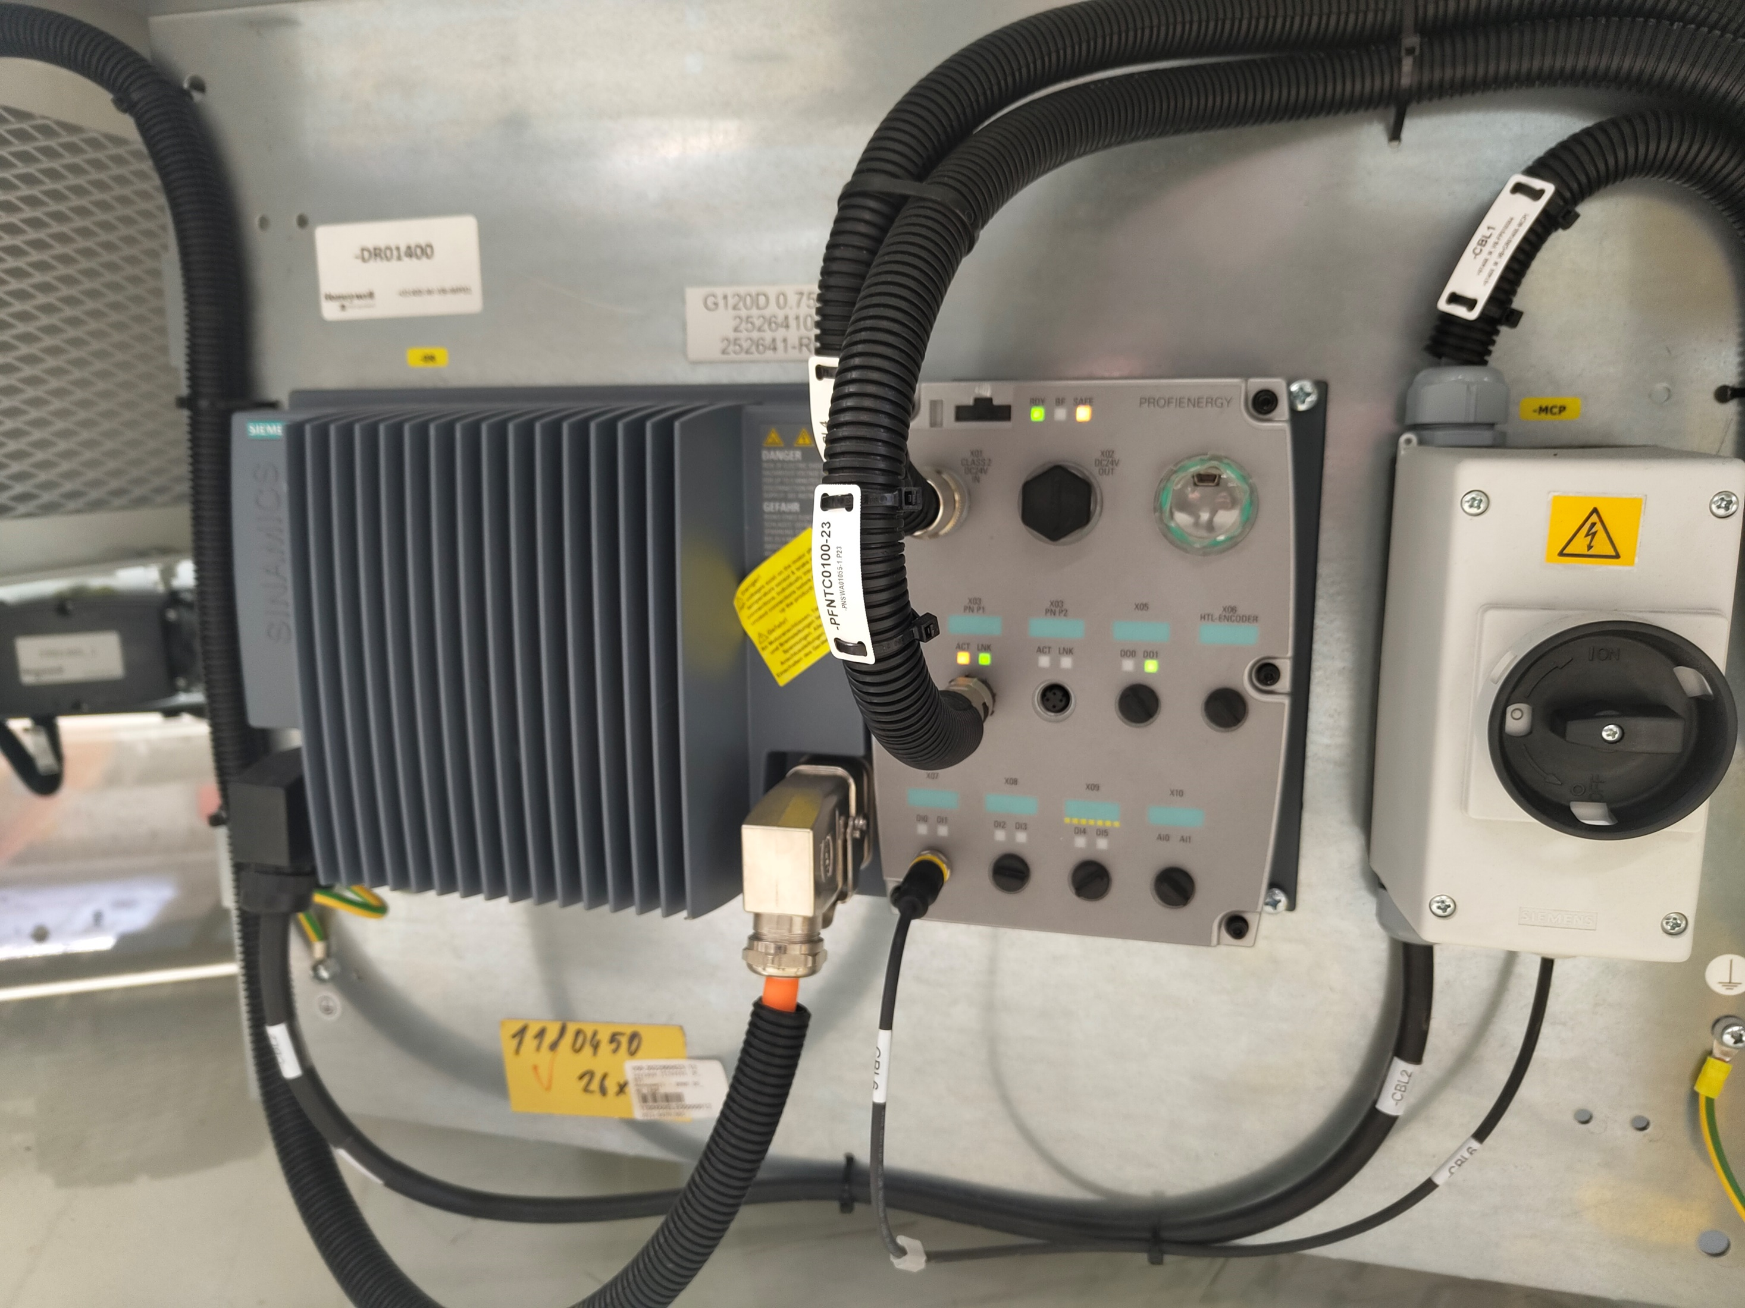
Nastavení frekvenčního měniče
Konfigurace ovládacího panelu

Slide 6
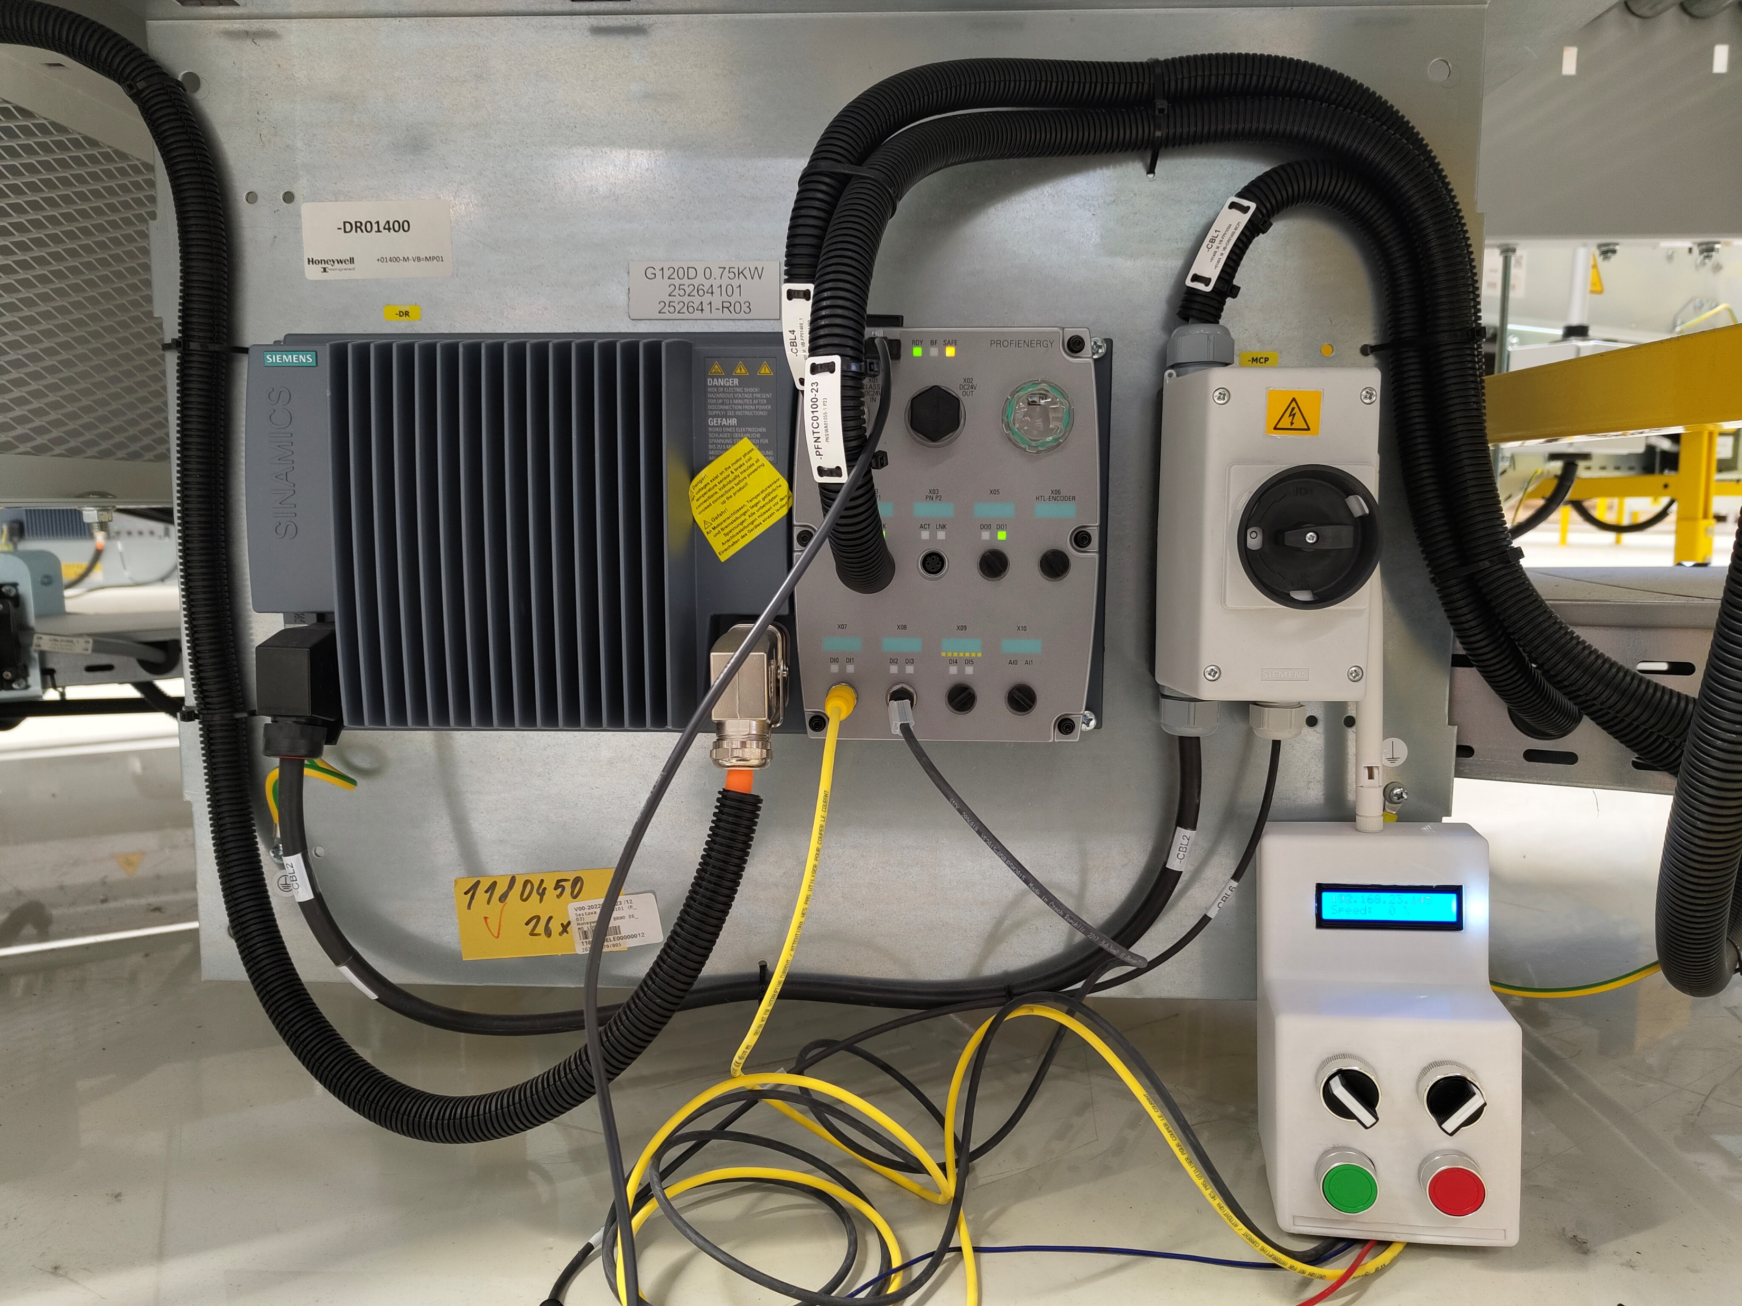
Jak toho dosáhnout
Nastavit ovládací panel frekvenčního měniče

Slide 7
Nastavení frekvenčního měniče
Je možné ho ovládat přes digitální vstupy

Slide 8
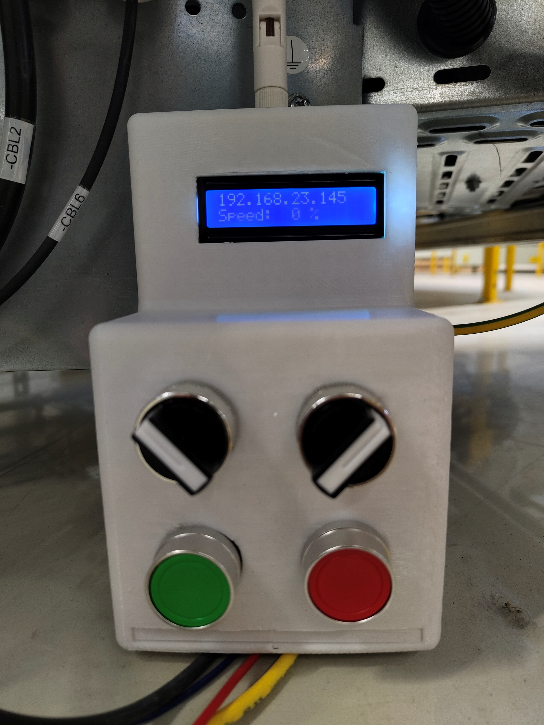
Návrh desky
WEMOS D1 Mini Pro
ESP8266
Integrovaná WiFi komunikace
Přes NodeMCU se připojí na mobilní hotspot
LCD Display
Aproximuje rychlost dopravníku
Zobrazuje IP adresu
Relé
Spínají vstupy ovládacího panelu
Napájeno z 24V portu dopravníku

Slide 9
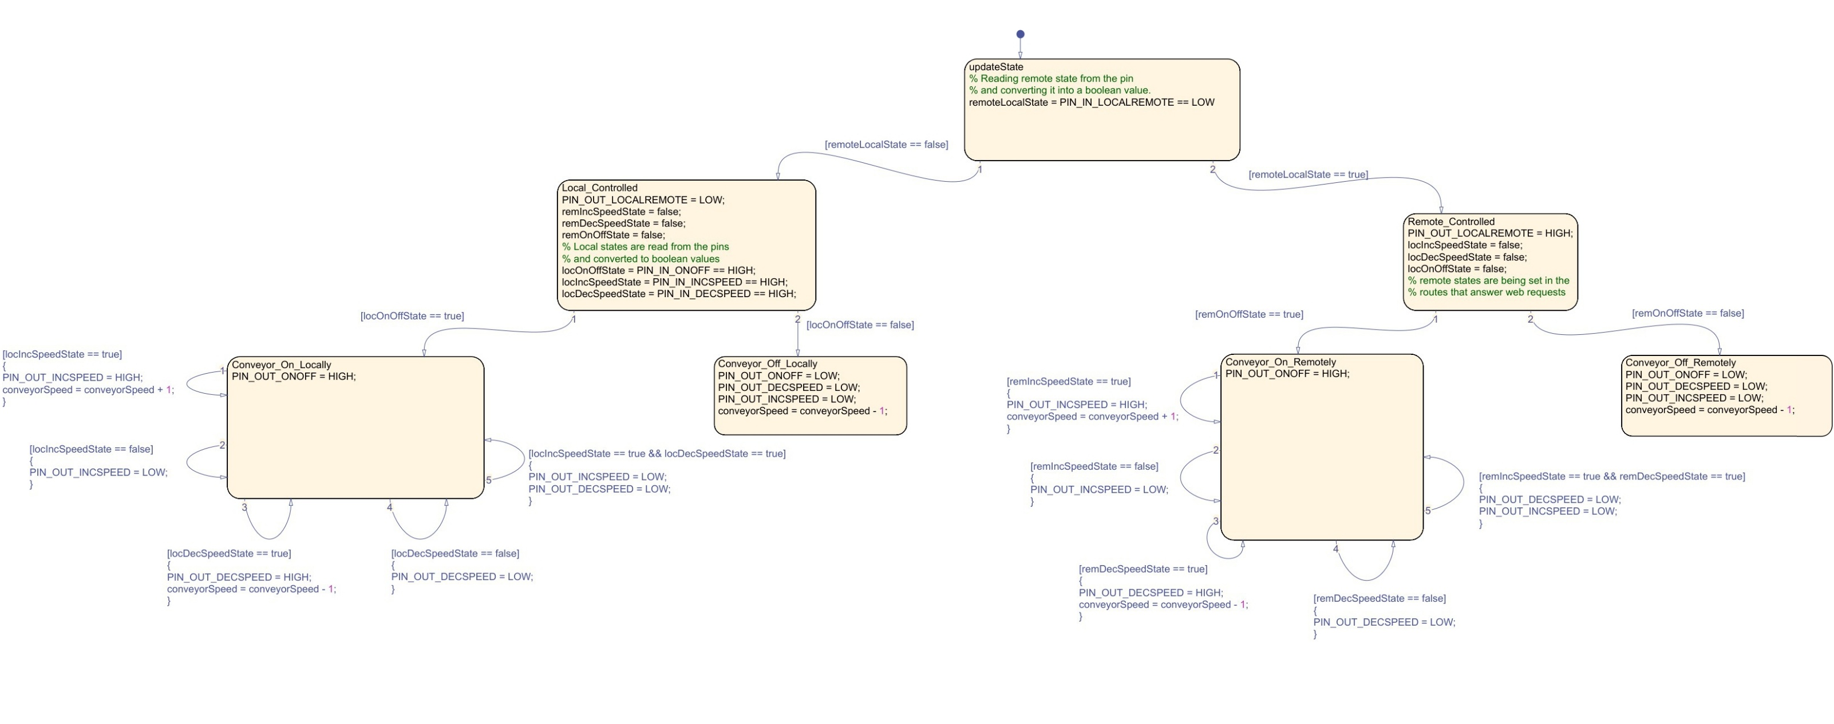
Návrh kódu mikrokontrolleru
Arduino C++
Timery provádí:
Aktualizace stavu
Aktualizace LCD
V rámci loop odpovídá na webové requesty
GET

Slide 10
Návrh kódu mikrokontrolleru

Slide 11
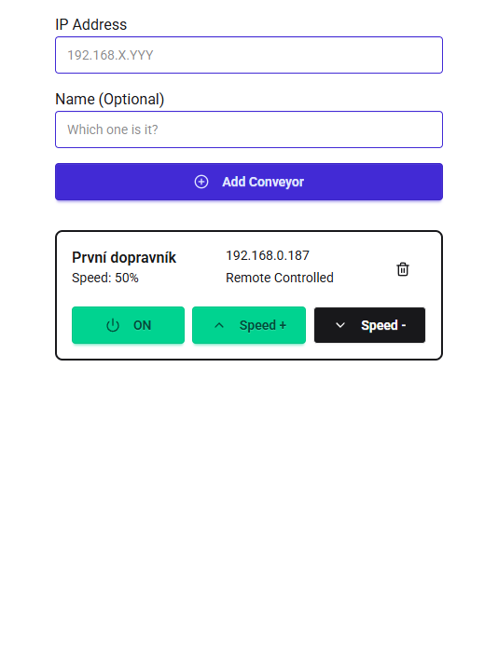
Návrh mobilní aplikace
React
Konverze do mobilní aplikace přes capacitor
Možné zadat:
IP adresu
Poznámku
Umožňuje ovládání mikrokontroleru
Průběžně aktualizuje data

Slide 12
Návrh mobilní aplikace
React
Konverze do mobilní aplikace přes capacitor
Možné zadat:
IP adresu
Poznámku
Umožňuje ovládání mikrokontroleru
Průběžně aktualizuje data

Slide 13
Co zbývá
Dokončit mobilní aplikaci
Opravit maličkosti
Sepsat práci

Slide 14
Zdroje
Nejsou

Slide 15
Děkuji za pozornost
David Strašák
Ústav mechaniky těles, mechatroniky a biomechaniky Fakulta strojního inženýrství, Vysoké učení technické v Brně
2025

Slide 16
Ing. Michal Matějásko
Ústav mechaniky těles, mechatroniky a biomechaniky Fakulta strojního inženýrství
Vysoké učení technické v Brně
michal.matejasko@mechlab.cz
+420 724 874 832; www.mechlab.cz

